Slide 1
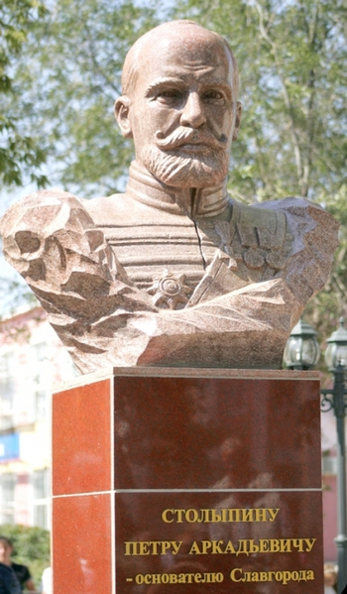
Забытый
исполин

Slide 2
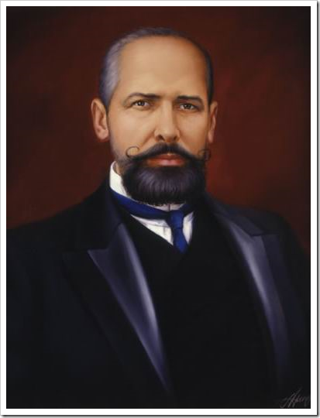
«Им нужны великие
потрясения, нам нужна
великая Россия»
Петр Столыпин
(1862 – 1911 г.г.)

Slide 3
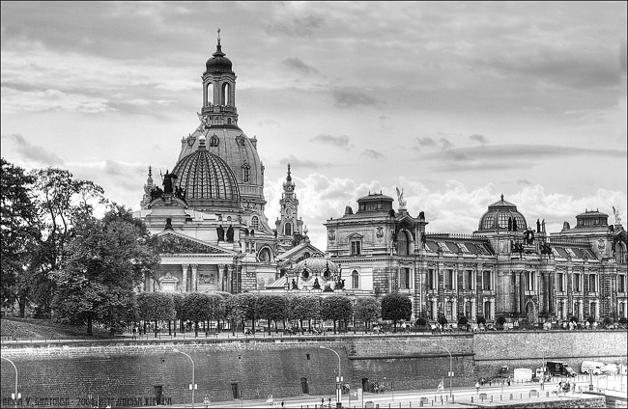
г.Дрезден

Slide 4
М. Д. Горчаков,
дед П.А. Столыпина

Slide 6
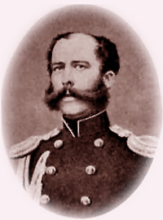
Аркадий Дмитриевич Столыпин,
отец П.А. Столыпина

Slide 7
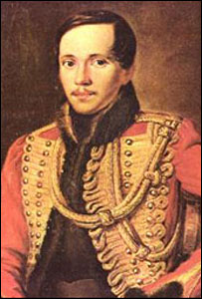
М. Ю. Лермонтов

Slide 8
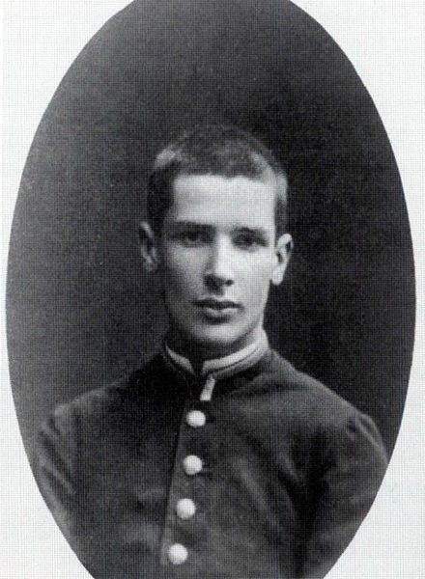
Петр Столыпин,
гимназист 1876 г.

Slide 9
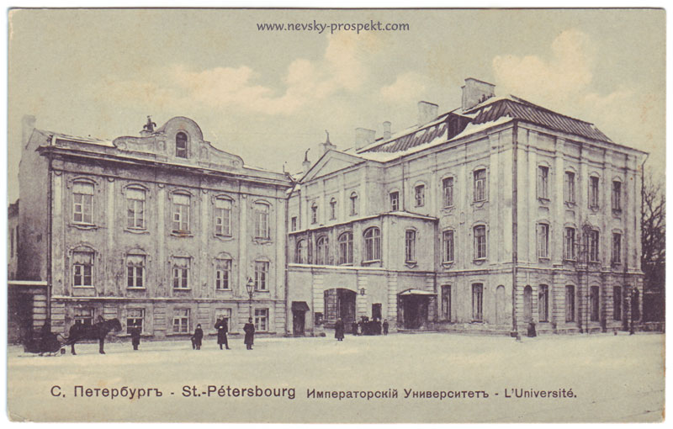

Slide 10
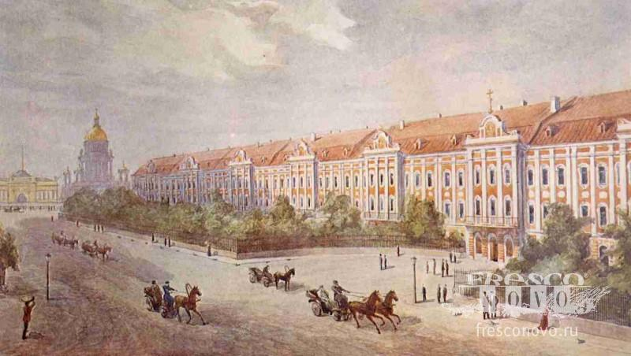

Slide 11
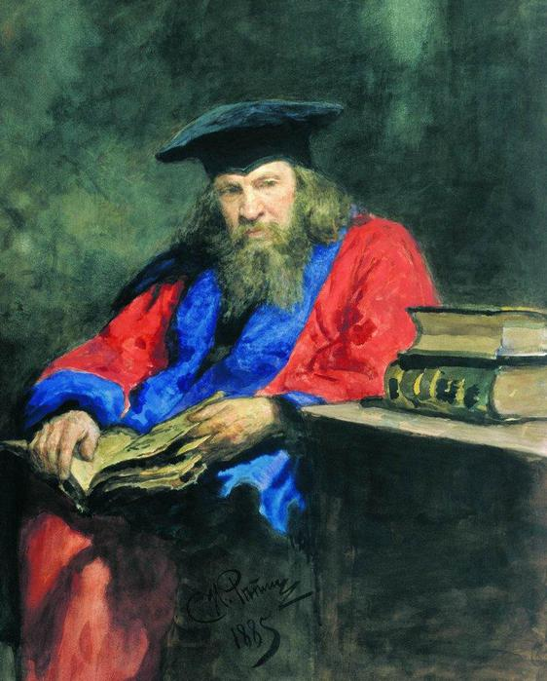
Д. И. Менделеев

Slide 12
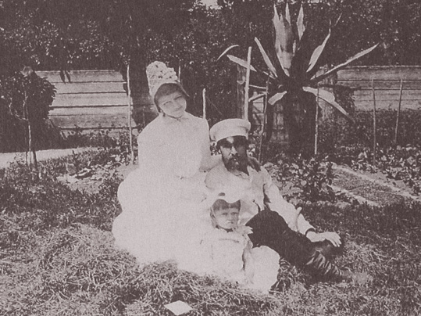
Столыпин с женой и дочерью Машей

Slide 13
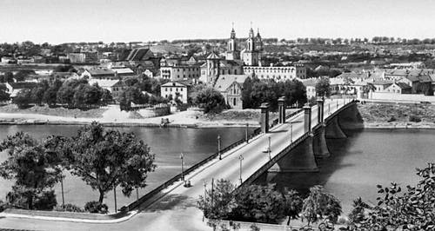
г. Каунас (до революции – Ковно)

Slide 14
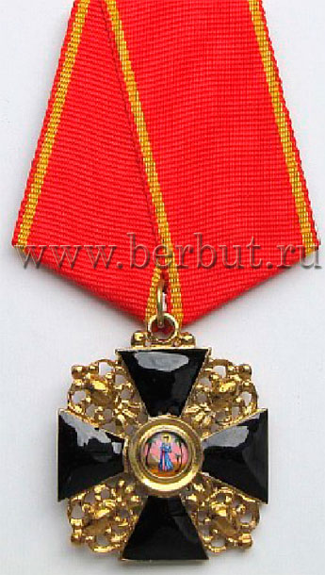
Орден Святой Анны III степени

Slide 15
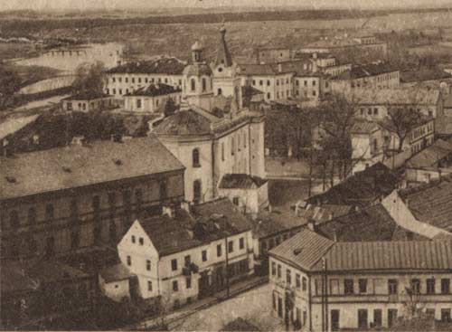
Вид города Гродно

Slide 16
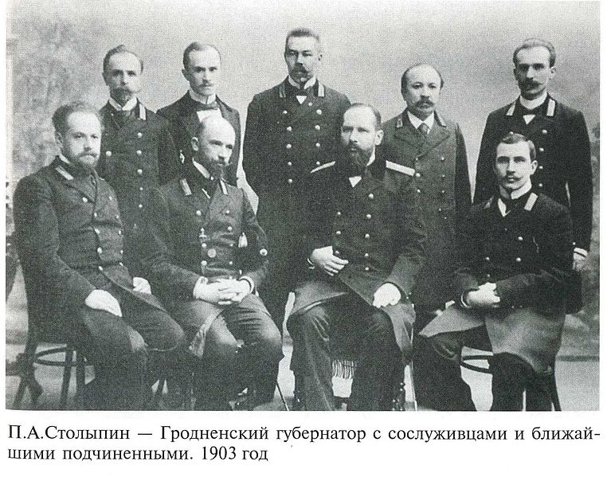

Slide 17
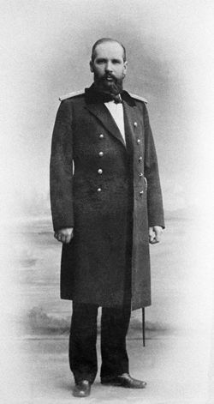
П. А.Столыпин – гродненский губернатор

Slide 18
Канцелярия П. А. Столыпина
в Саратове на Вольской улице

Slide 19
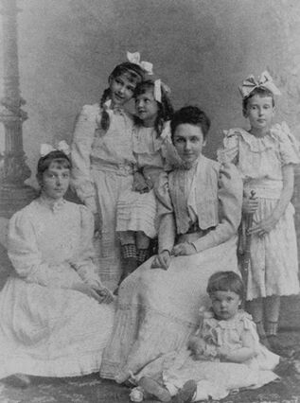
Дети Столыпиных в Саратове, 1905 г.
Слева направо: Наташа, Елена, Александра, Мария, Ольга.
На полу сидит Аркадий.

Slide 20
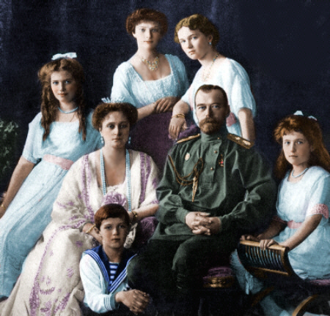
Семья российского Императора Николая II

Slide 21
Крестьяне, 1905 г.

Slide 22
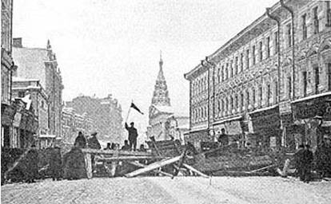
1905 г. Баррикады на улицах Москвы

Slide 23
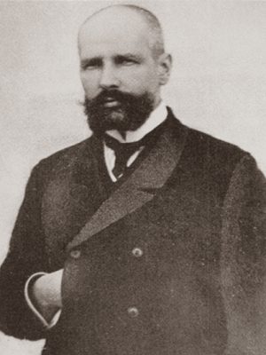
П. А. Столыпин – министр внутренних дел

Slide 24
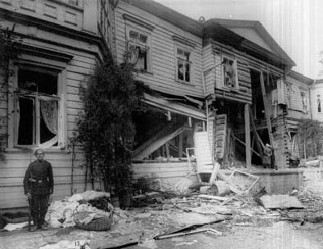
Разрушения от взрыва на Аптекарском острове,
12 августа 1906 г.

Slide 25
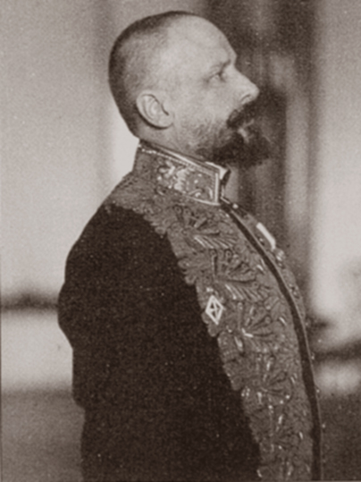
П. А. Столыпин – гофмейстер двора,
1907 г.

Slide 27
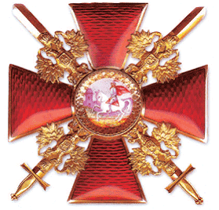
Знак ордена Святого Александра Невского,
которым в 1911 году был награжден П. А. Столыпин

Slide 28
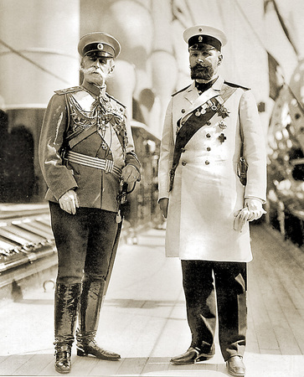

Slide 29
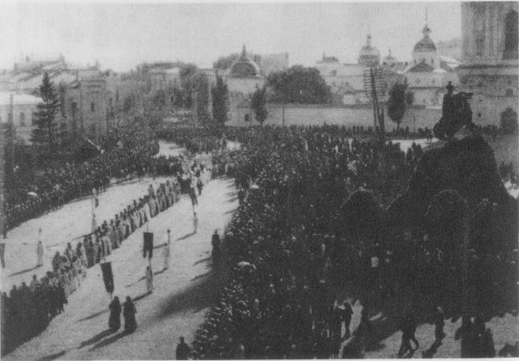
Киев. Похороны П.А. Столыпина в Киево-Печерской Лавре

Slide 30
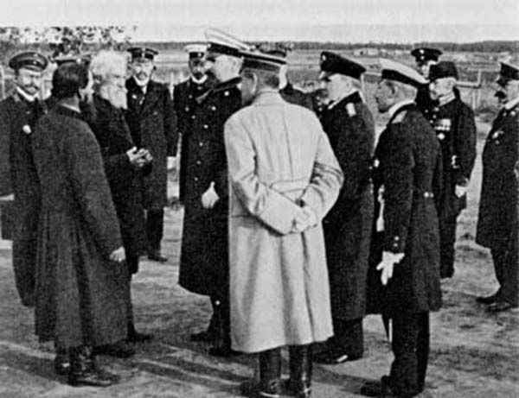

Slide 31
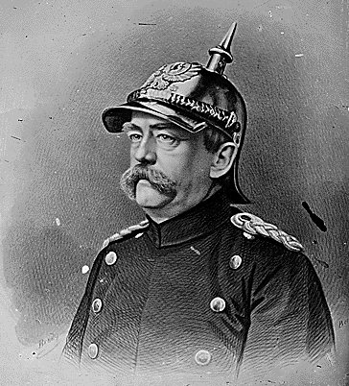
Германский Столыпин: Отто фон Бисмарк

Slide 32
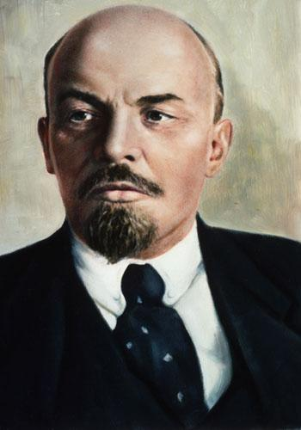
Прилежный ученик: В. И. Ульянов-Ленин

Slide 33
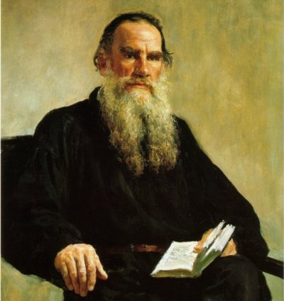
Непротивленец: Л.Н. Толстой

Slide 34
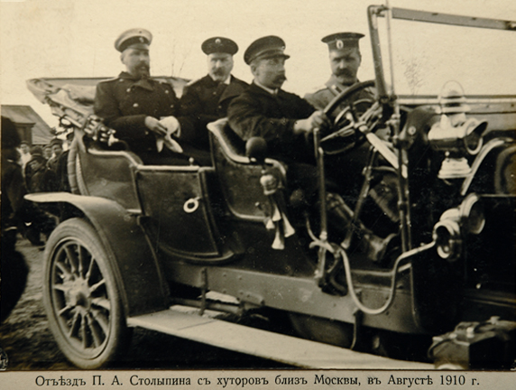

Slide 35
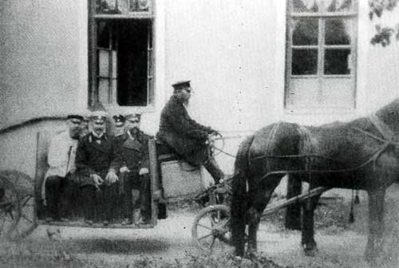

Slide 36
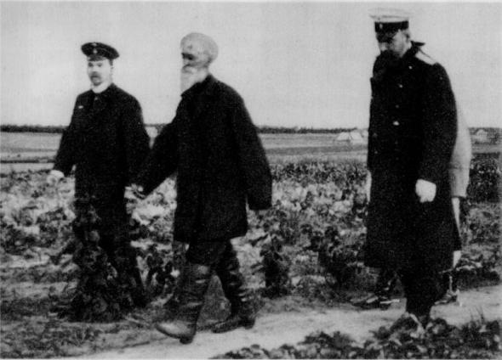

Slide 37
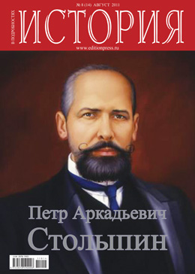

Slide 38
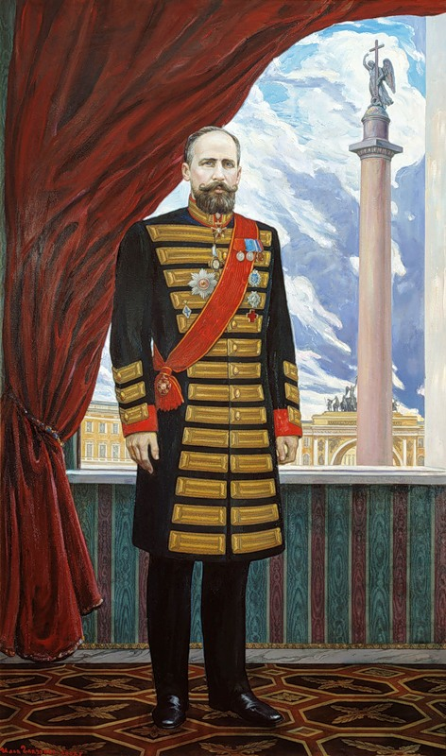
Парадный портрет П.А. Столыпина
работы Ильи Глазунова

Slide 39
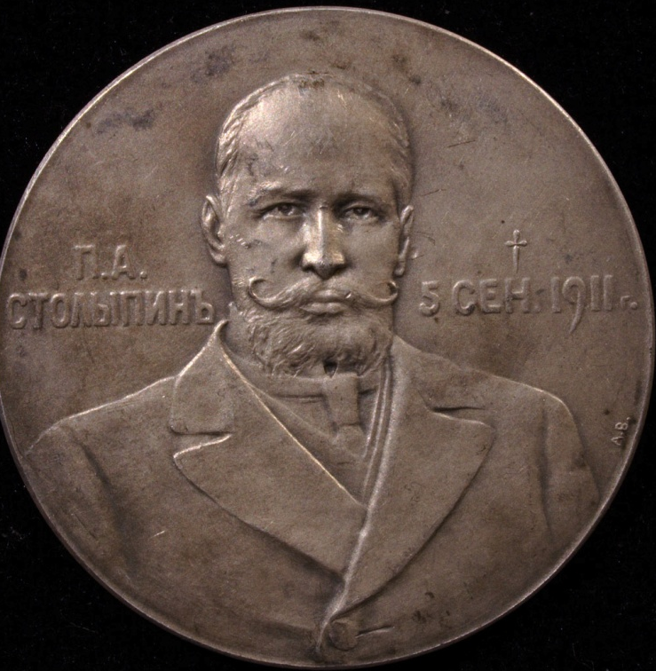
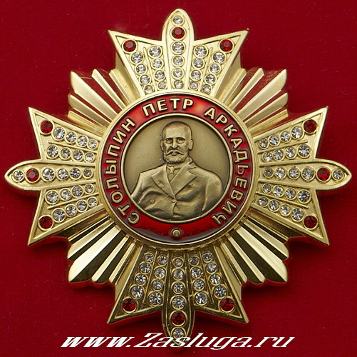
Медаль, выбитая в память
о П.А. Столыпине в 1911 г.
Орден имени Петра Аркадьевича Столыпина
Вручается за заслуги в области государственного и муниципального управления.

Slide 40
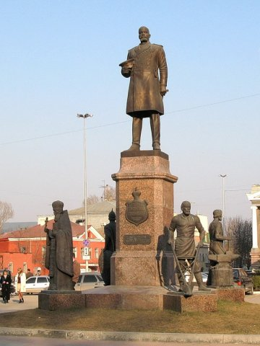
Памятник П.А. Столыпину
в Саратове

